Slide 1
История
рождения школы
Н.А. Шулгина

Slide 2
Этапы развития школы
Школа была основана и открыта в 1923 году как школа с 3-летним образованием.
4-летнее образование введено в 1926 году.
В 1927-м построена типовая школа
Семилетнее образование открыто в 1950 году.
В 1966 году построена типовая восьмилетняя школа.
Согласно решению исполнительного комитета Ялуторовского районного Совета народных депутатов № 150 от 05.07.1991 года Коктюльская неполная средняя школа реорганизована в Коктюльскую среднюю школу с 15.08.1991 года.
1998 год – введено новое двухэтажное здание школы

Slide 3
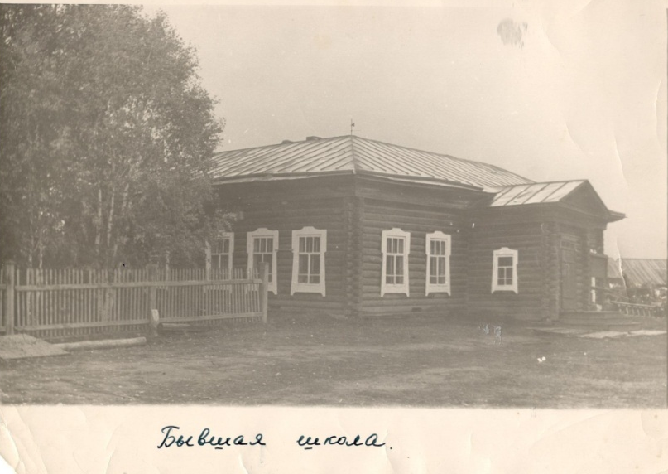
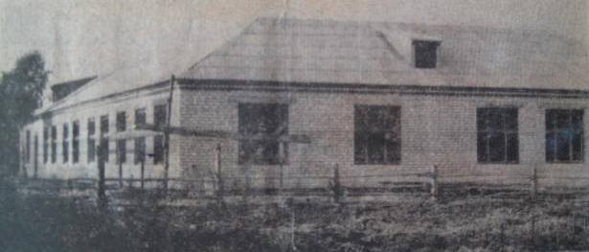
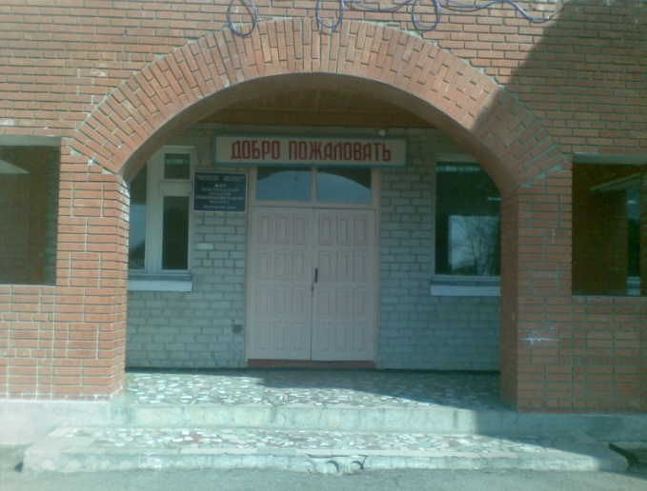
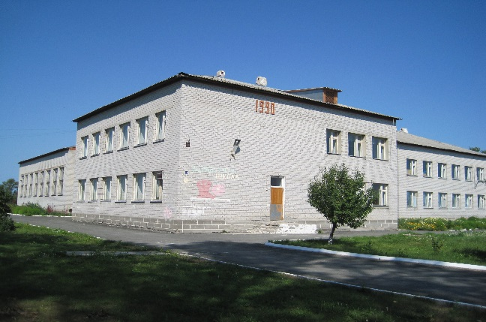
Фотографии развития школы
В 1966 году построена типовая восьмилетняя школа.
В 1927-м построена типовая школа
Школа в 1950-е годы
Школа в 1970-е годы
1998 год – введено новое двухэтажное здание школы
1998-2018-е годы

Slide 4
Воспоминания «Моя биография» Карманов Д.Д.(1987 год)
«1933 год был очень трудным, была засуха, не урожай, бескормица, да еще заболевания скота «сибирской язвой», привели к тому, что в колхозах и в единоличных хозяйствах вымер почти весь домашний скот и главное лошади. Из-за трудного положения мать отправила меня в Коктюль к своей матери, к моей бабушке Лебедевой Анисье Михайловне. Так в марте 1933 года я стал учеником Коктюльской начальной школы, где заведующей была Шурыгина Наталья Максимовна, второй учительницей была Зоя Андреевна Пономарева».
«Хотя учеба мне давалась, постоянные недоедания и домашние заботы вынудили меня бросить школу. В марте1934 года я перестал ее посещать. Однако Наталья Максимовна Шурыгина весной допустила меня к сдаче экзаменов и я окончил Коктюльскую начальную школу с оценками «очень хорошо» по всем предметам. Тогда не было пятибальной оценки знаний учащихся, а были «неудовлетворительно» - 2, «удовлетворительно» -3, «хорошо» -4, «очень хорошо» - 5.»

Slide 5
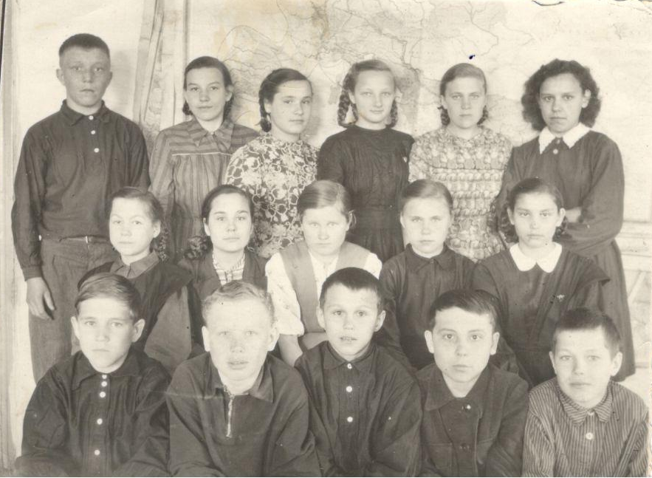

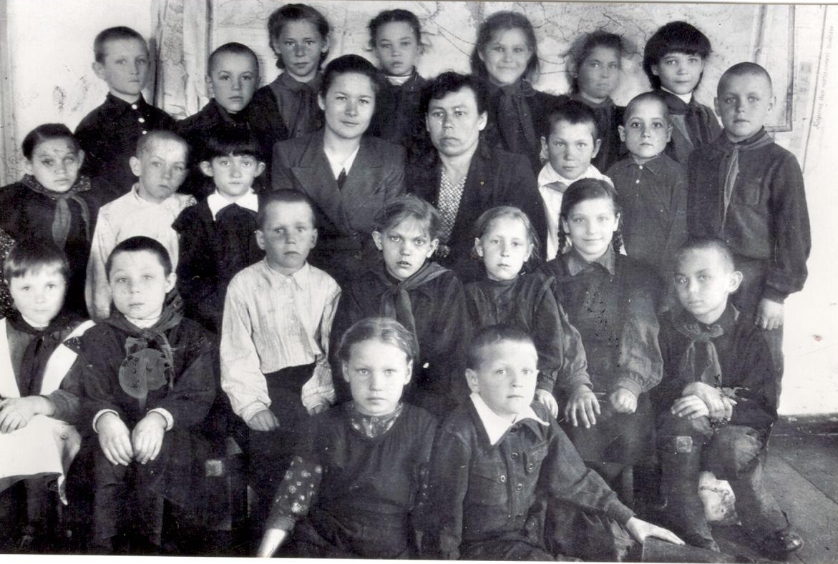
Школа в 50-60 годы

Slide 6
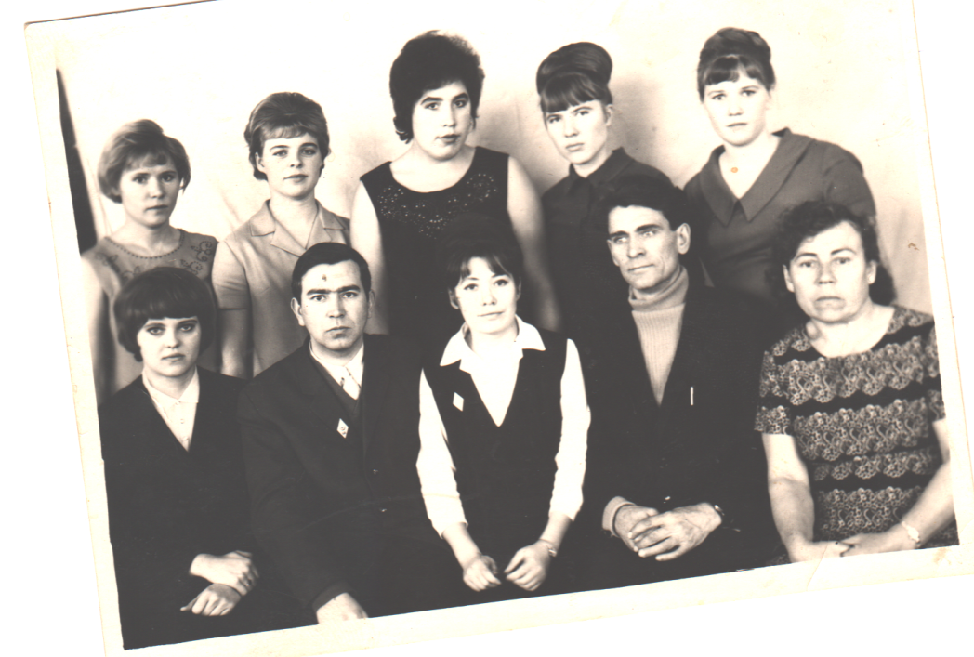

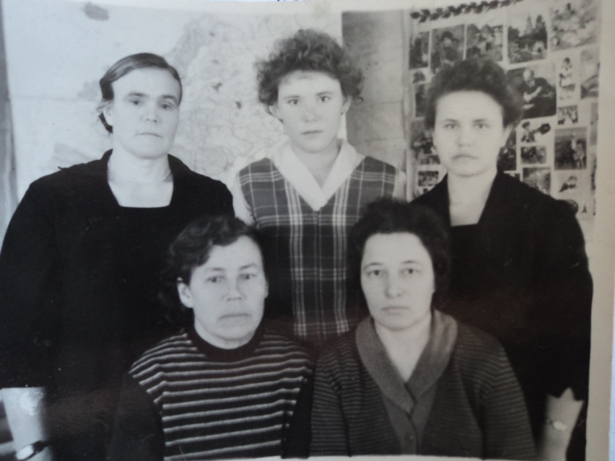
1960-е – 1970-е годы
Коллектив учителей

Slide 7
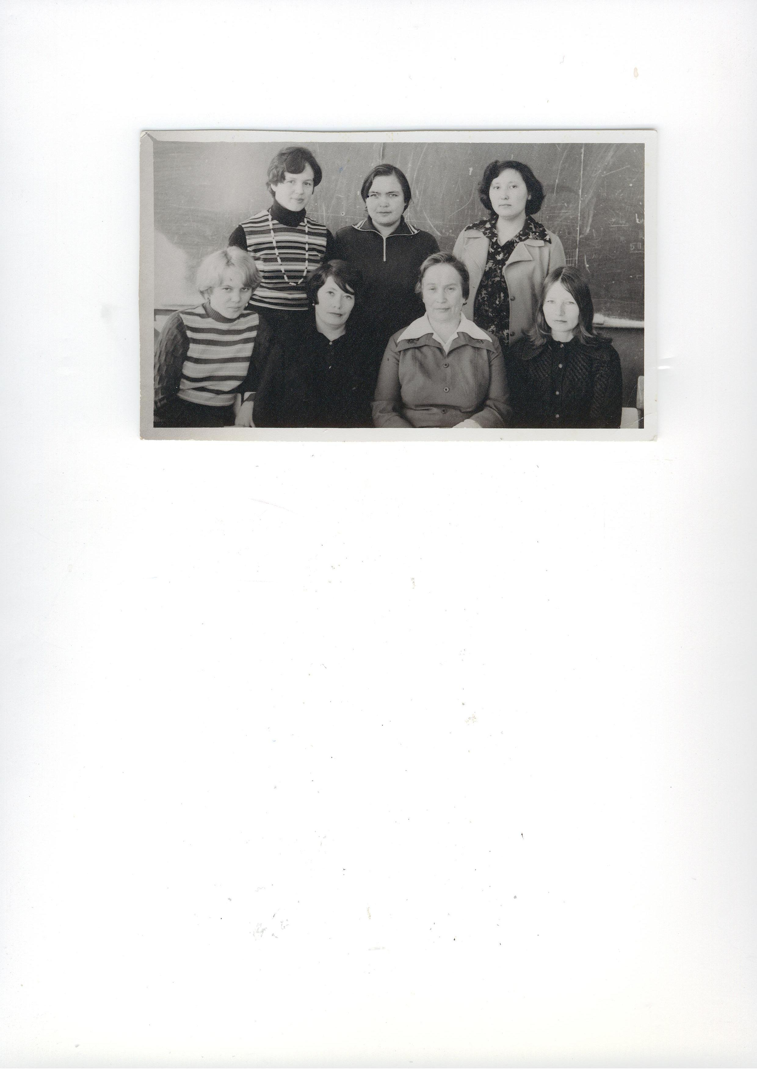
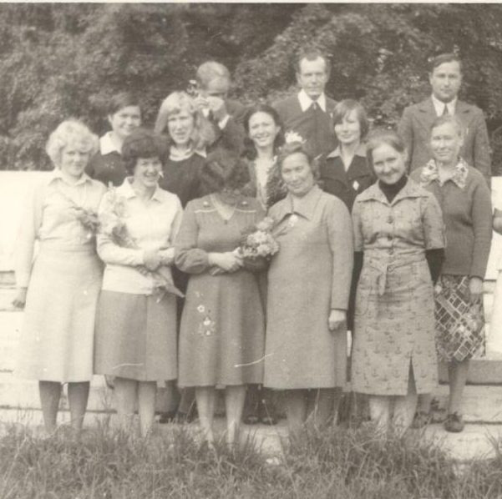
Учителя Коктюльской восьмилетней школы в 1978-1980 годы

Slide 8
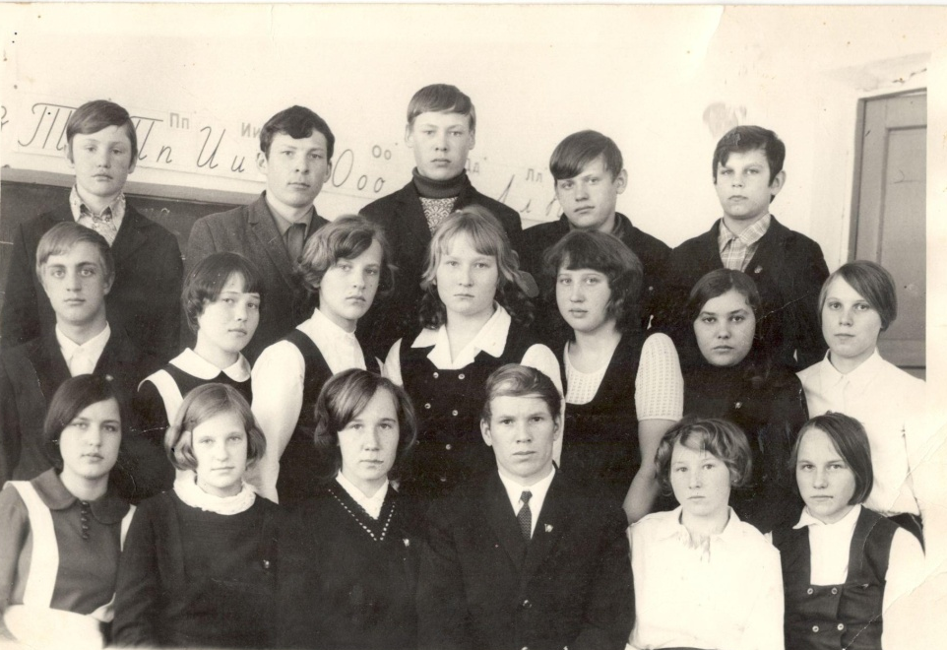
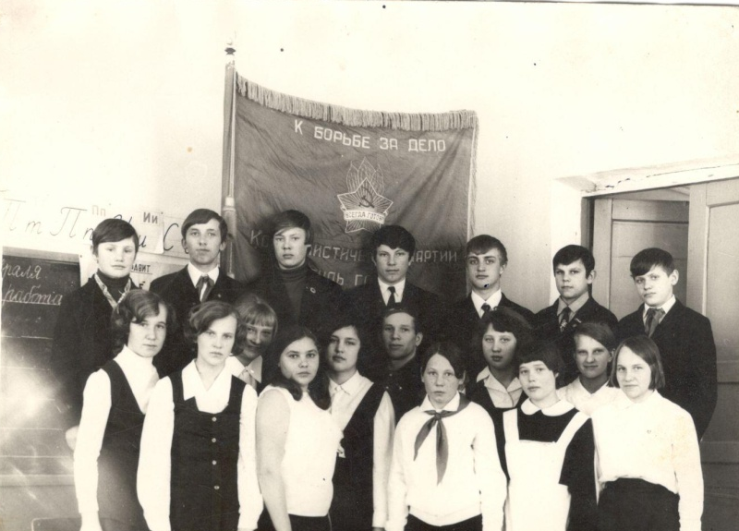
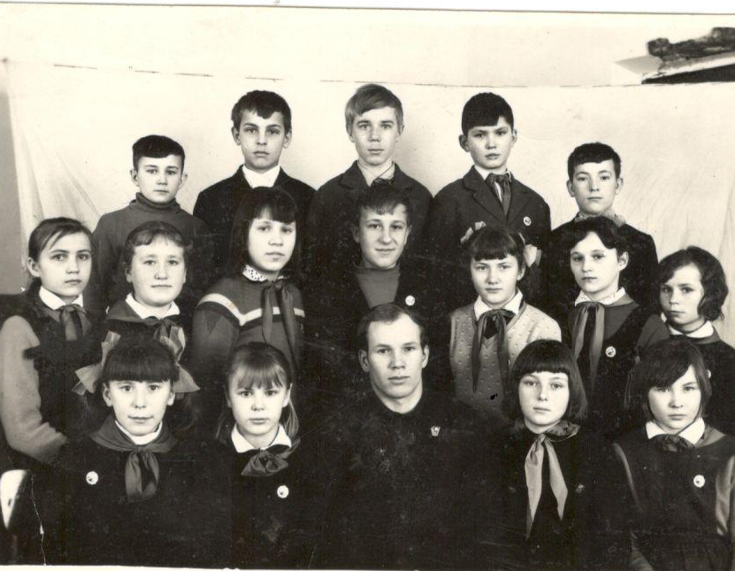

Школьные годы
Дружили, ссорились, мирились, Кто-то влюбляться успевал, А ещё в школе мы учились, Ах школа, я взрослее стал...

